Slide 1


분기부 평가와 통제 비교
학습형 시간 정련
학술대회 발표
2026. 8. 8.
한국철도기술연구원 김백현, 황현철

Slide 2



연구 배경과 질문
분기부 평가 데이터셋
실험 결과
결론과 함의

Slide 3
분기부의 불확실 구간
분기기를 통과하면 진로를 결정하는 텅레일이 시야에서 벗어난다
01. 접근 구간
분기부가 전방에 보여 현재 프레임만으로 진로 판단이 가능하다
※ 자기 경로는 좌우 두 레일로 표현된다
02. 불확실 구간
텅레일이 화면 아래로 벗어나 어느 갈래를 택했는지 확정할 수 없다
※ 궤도 정렬로 진로가 확인되기 전까지 지속된다
현재 프레임에 답이 없는 유일한 구간
배경
자기 경로 검출이 가장 어려운 지점
진로 판단이 가장 중요한 지점이기도 하다
Notes:
분기기 통과 후 텅레일이 화면 아래로 이탈, 현재 프레임에는 진로 근거 없음, 자기 경로 검출에서 가장 어려운 지점

Slide 4
선행 연구의 미검증 과제
인용
분기기 통과 직후 경로를 판정할 수 없는
불확실 기간이 수 초간 발생한다
공백
RNN 결합을 해법으로 제안했으나 시계열 데이터셋이 없어 검증하지 못했다
구분 | 제안 | 구현 | 검증
선행 연구 | RNN 결합 | 미구현 | 미검증
Notes:
선행 연구가 불확실 기간을 규정하고 RNN 결합 제안, 시계열 데이터셋 부재로 구현과 검증 모두 미완

Slide 5
연구 질문과 접근
검증에 필요한 두 조건
시계열 평가 데이터가 있어야 분기부 전후를 측정할 수 있다
※ 기존 공개 데이터셋은 분기부 통과를 집중적으로 담지 않는다
통제 비교
시계열 평가 데이터
이동평균 기준선
학습형 시간 모듈의 통상적 비교 방식
학습형 모듈은 보통 단일 프레임 모델과만 비교된다
학습이 필요 없는 시간 필터와는 비교되지 않는다
시간적 안정성은 이동평균만으로도 얻을 수 있다
기준선을 넘지 못하면 추가 파라미터는 정당화되지 않는다
본 연구는 두 방식을 동일 지표로 비교한다
Notes:
검증 조건 둘, 시계열 평가 데이터와 이동평균 기준선, 학습형 모듈이 단일 프레임과만 비교되는 관행 지적

Slide 6
분기부 평가 데이터셋
기관사 시점 영상에서 분기기 통과 장면 절단
276
47
81
이벤트
분기 장면만 유지
합류 장면은 제외
원본 영상
18개 지역에서 수집
영국 77, 일본 34 등
프레임
20초 창을 4 fps 표본화
프레임 간격 0.25초
평가 표본
라벨
층화 표본 30 이벤트
2,422 프레임
SAM 2 전파와 세그멘테이션 병용
육안 검수 수행
계열 분리
해석
라벨 모델은 비교 대상과 다른 계열
절대 IoU는 자동 라벨과의 일치도
Notes:
276 이벤트, 47개 영상, 18개 지역, 20초 창 4 fps 81 프레임, 평가 표본 30 이벤트 2,422 프레임

Slide 7
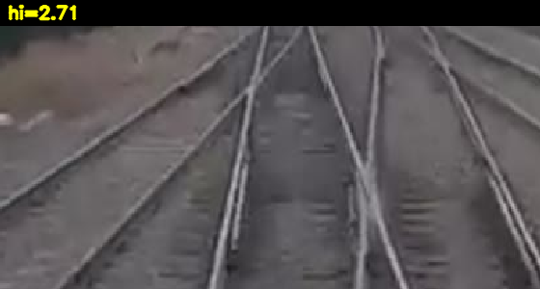
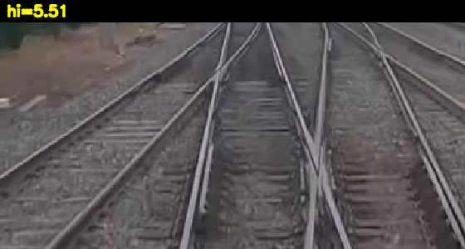

실효 해상도 기준
명목 해상도가 같아도 업스케일본은 분기기 세부를 담지 못한다
중앙 하단 영역을 절반으로 줄였다 복원해 남는 고주파 성분을 측정한다
업스케일된 영상에서는 이 값이 0에 가깝다
육안 검증으로 hi 3.0을 채택 기준으로 확정했다
재추출 전
재추출 후
Notes:
명목 해상도 동일해도 업스케일본은 텅레일 판별 불가, 고주파 잔차로 실효 해상도 정량화, 기준 hi 3.0

Slide 8

평가 구간 정의
초 단위 4구간
-6에서 0초
0에서 2.5초
2.5에서 6초
6에서 10초
접근
직후
불확실
후기
분기부가 전방에
보이는 구간
통과 직후 경로가
실제로 변하는 구간
시야를 벗어난 뒤
진로 확인 전
진로가 확정된
이후
Notes:
분기기 통과 시각 원점 초 단위 4구간, 불확실 구간 2.5에서 6초, 프레임 단위 혼동 시 구간 폭 4배 오차

Slide 9
구간별 정확도
어떤 시간 모델도 단일 프레임 기준선의 IoU를 상회하지 못했다
모델 | 접근 | 직후 | 불확실 | 후기
base | 0.9562 | 0.9598 | 0.9445 | 0.9481
rnn | 0.9538 | 0.9577 | 0.9465 | 0.9471
rnn-4fps | 0.9371 | 0.9472 | 0.9325 | 0.9358
base+EMA0.5 | 0.9365 | 0.9400 | 0.9349 | 0.9354
base+boxcar5 | 0.9108 | 0.9150 | 0.9095 | 0.9071
Notes:
어떤 시간 모델도 base IoU 상회 못 함, 불확실 구간 rnn만 예외이고 폭은 0.0020

Slide 10
시퀀스 간격 정합
학습 시퀀스 간격을 평가 영상에 맞춘 통제쌍 비교
설정
두 모델은 표본화 간격만 다르고 나머지 설정은 동일하다
rnn-1fps는 stride 10, rnn-4fps는 stride 3으로 학습했다
평가 영상의 프레임 간격은 0.25초다
※ 가림 증강 0.5, 300 에폭, base 동결
결과
[불확실 구간] 안정성 5.7%에서 14.9%로 2.6배
정확도는 개선되지 않았다
IoU 손실 -0.0132와 -0.0140으로 사실상 동일
[학습 도메인] 0.98459와 0.98480으로 구분 불가
프레임 간격이 다른 도메인에는 적용할 수 없는 지표다
[함의] 간격 정합은 안정성에만 반영된다
Notes:
표본화 간격만 다른 통제쌍, 간격 정합 시 불확실 구간 안정성 2.6배, 정확도 불변, 인도메인 지표로는 구분 불가

Slide 11
학습형 정련과 이동평균
base
GRU 정련
EMA 0.5
지터 2.95 px
지터 2.84 px, 안정성 3.6% 개선
지터 2.30 px, 안정성 22.1% 개선
IoU 0.9521
IoU 손실 -0.0140
IoU 손실 -0.0154
기준선
파라미터 0.46 M, 별도 학습 필요
파라미터 없음, 후처리 한 줄
Notes:
정확도 비용 거의 동일한데 안정성 개선은 EMA가 약 6배, 효율 259 대 1,434

Slide 12
결론과 함의
학습형 시간 모듈은 이동평균 기준선과 비교되어야 한다
평가 기반 마련
시간 정보의 이득
분기부 276 이벤트 데이터셋과 실효 해상도 기준
통제 비교
정확도가 아니라 안정성으로만 나타났다
간격 정합의 효과
방법론적 제안
불확실 구간 안정성 2.6배, 정확도는 불변
학습형 시간 모듈에 이동평균 기준선 포함
Notes:
시간 정보 이득은 안정성으로만, 출력 수준 정련은 후처리 필터 대비 정당화 불가, 이동평균 기준선 포함 제안

Slide 13

Q & A
학습형 시간 정련의 통제 비교

